Slide 1
Развитие мелкой моторики детей.

Slide 2
Развитие мелкой моторики играет важную роль для общего развития ребенка.
Мелкая моторика связана с нервной системой, зрением, вниманием, памятью и восприятием ребенка. Также ученые доказали, что развитие мелкой моторики и развитие речи очень тесно связаны. А объясняется это очень просто. В головном мозге речевой и моторный центры расположены очень близко друг к другу. Поэтому при стимуляции моторных навыков пальцев рук речевой центр начинает активизироваться.
Поэтому если вы хотите грамотно развивать речь ребёнка, то необходимо большое внимание уделить развитию мелкой моторики.
Кроме того, мелкая моторика непосредственно влияет на ловкость рук, на почерк, который сформируется в дальнейшем, на скорость реакции ребенка.
От того как развита мелкая моторика у ребёнка, можно в дальнейшем судить о его готовности к обучению в школе. Так как именно мелкая моторика определяет уровень готовности ребёнка к письму, уровень логического мышления, уровень памяти, уровень развития речи, умения рассуждать, концентрировать внимание и воображение.

Slide 3
Игры и пособия для развития мелкой моторики детей:

Slide 4
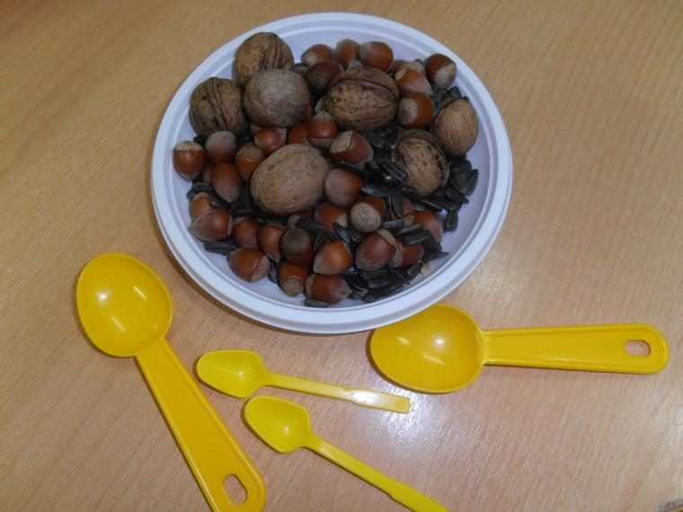
Предложить ребёнку разложить ложечкой орешки и семечки по разным тарелочкам.

Slide 5
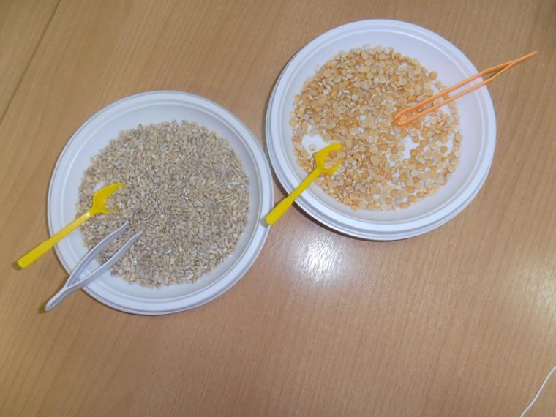
Предложить ребёнку рассортировать крупу маленькой ложечкой или пинцетом.

Slide 6
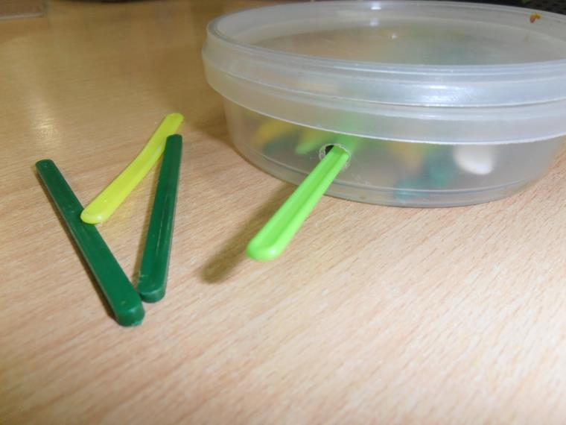
Складывать счётные палочки в коробочку с маленьким отверстием.

Slide 7
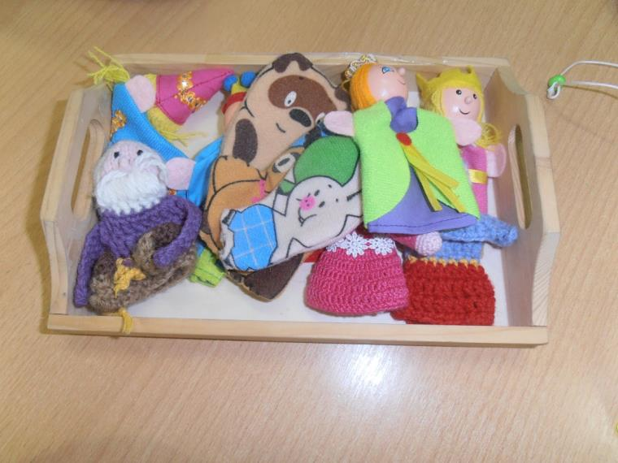
«Пальчиковый театр»

Slide 8
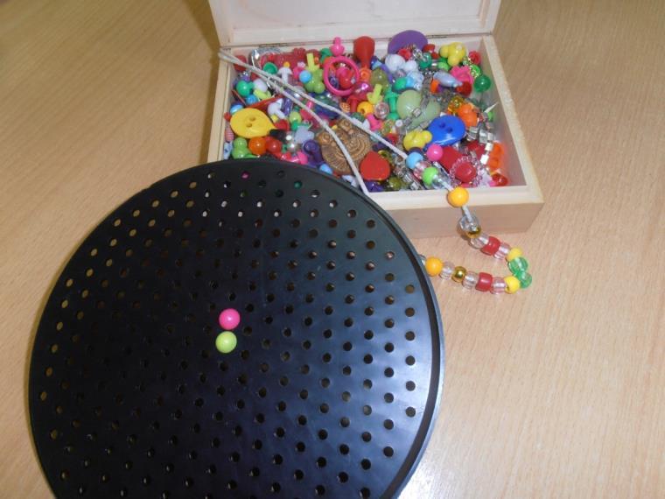
Мозаика и игры с бусинками.

Slide 9
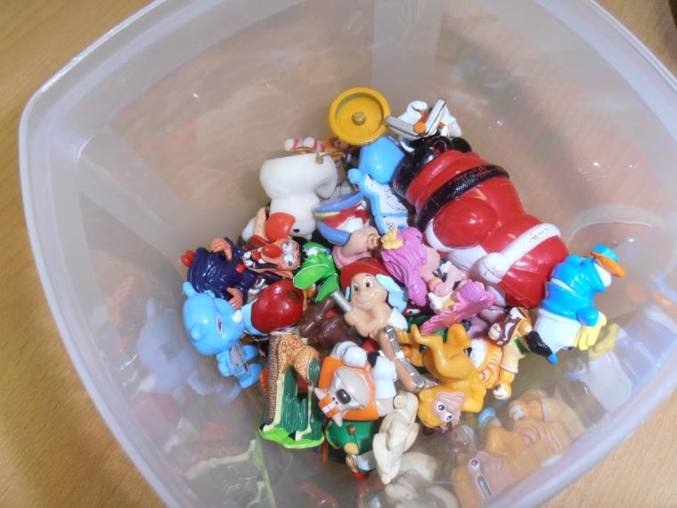
Игры с мелкими игрушками.

Slide 10
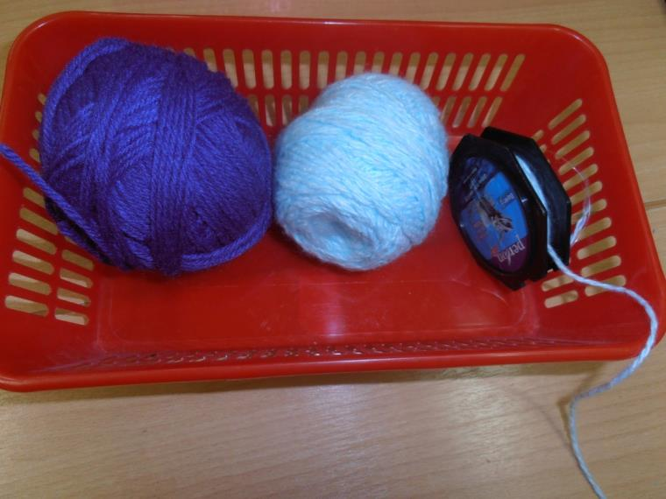
Сматывать нитку в клубок или катушку.

Slide 11
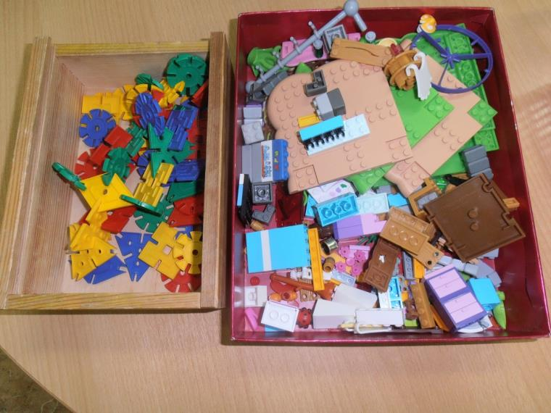
Игры с конструкторами.

Slide 12
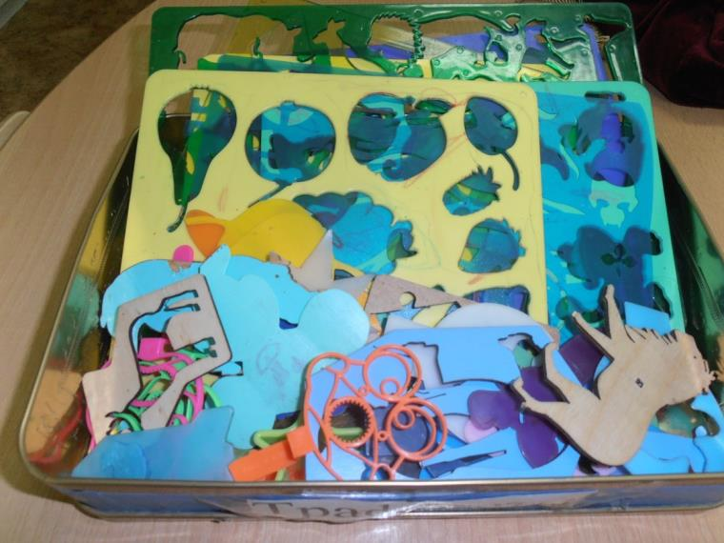
Использование трафаретов.

Slide 13
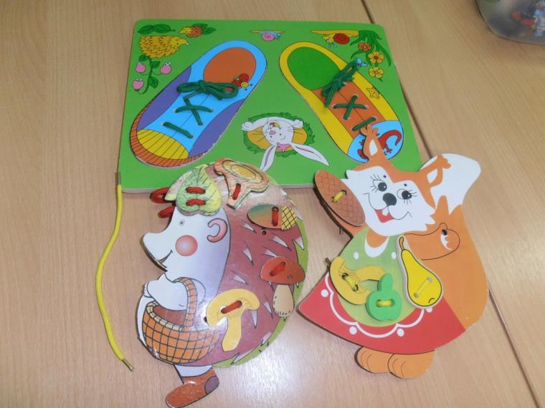
Игры со шнурками.

Slide 14
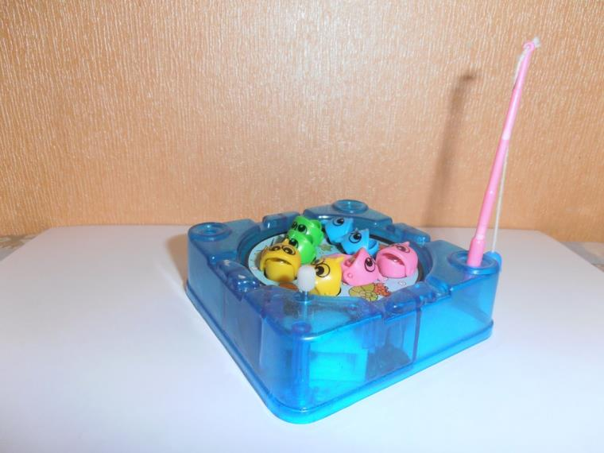
Игра «Поймай рыбку».

Slide 15
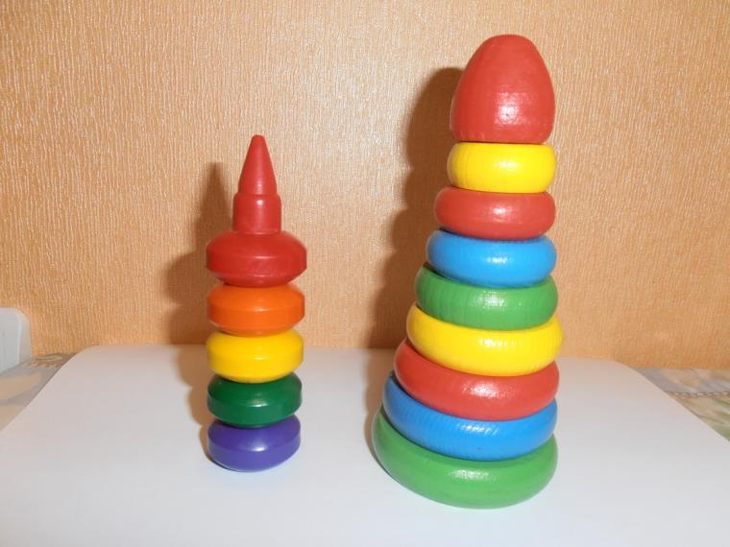
Пирамидки.

Slide 16
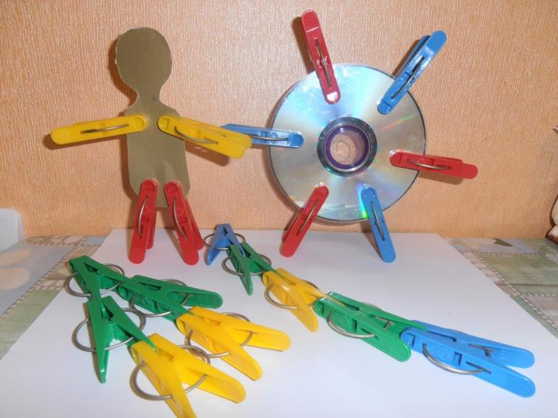
Игры с прищепками.

